Slide 1
Kovy, polokovy, nekovy
Hezký den osmáci,
mrkněte se na následující prezentaci a udělejte si zápis do sešitu☺
Hezký den
Š.P.

Slide 2
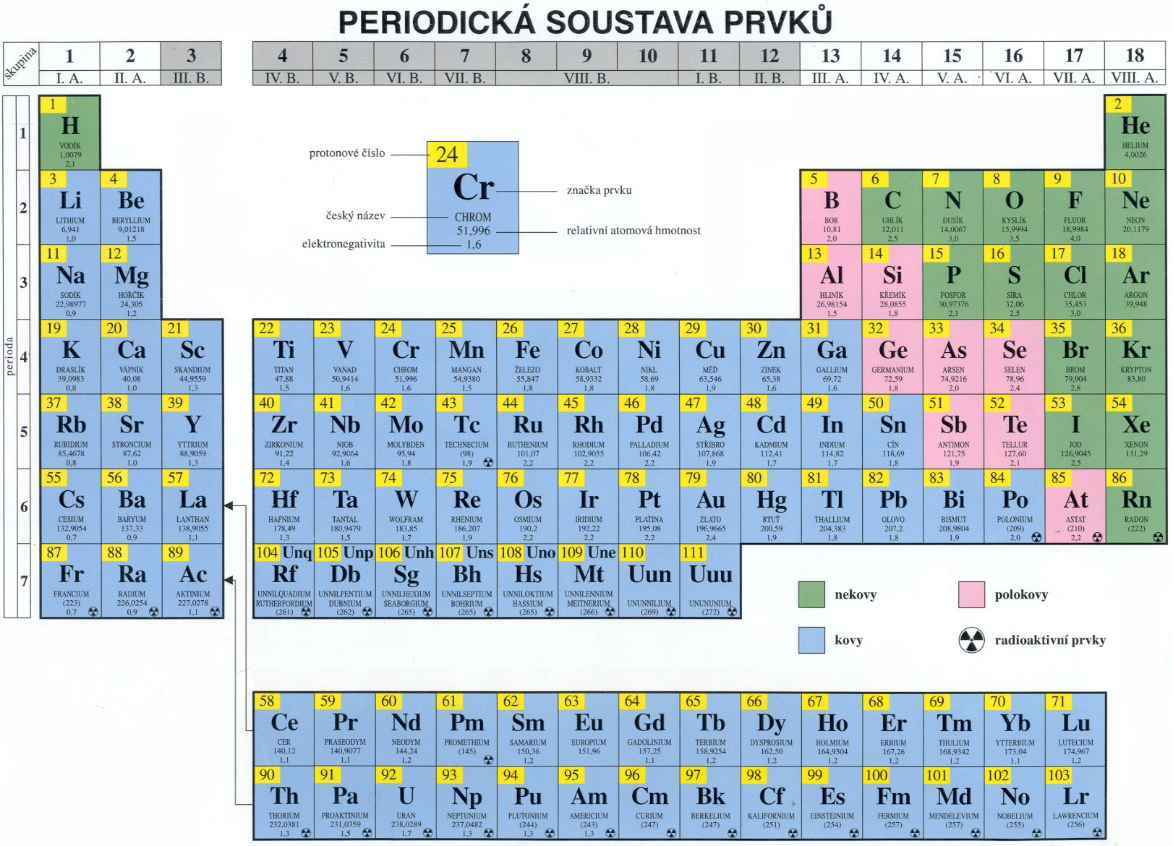
Všechny prvky v tabulce můžeme rozdělit na kovy, nekovy a polokovy.

Slide 3
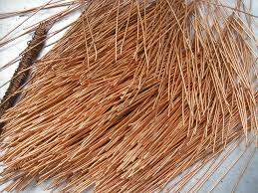
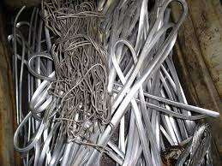
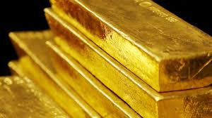
KOVY
Tvoří 4/5 všech prvků.
Mají dobrou elektrickou a tepelnou vodivost,
kovový lesk
a dají se opracovávat – jsou kujné a tažné.

Slide 4
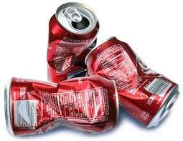
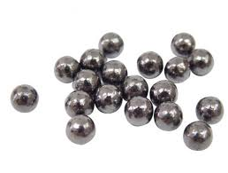
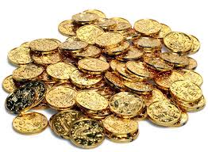
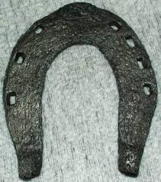
Rozdělení kovů
Podle hustoty:
a) lehké –Na, Al, Mg-mají nižší hustotu
b) těžké- Pb, Fe, - mají vyšší hustotu
2. Podle stálosti na vzduchu:
a) ušlechtilé- Au, Pt-málo reaktivní
b) neušlechtilé- Fe, Li- velmi reaktivní

Slide 5
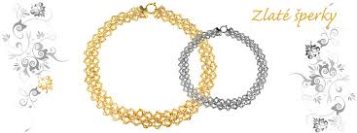
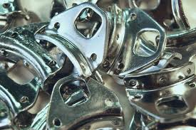
3. Podle dostupnosti a ceny:
a) drahé-Au, Ag, Pt
b) ostatní – Fe, Zn, Al

Slide 6
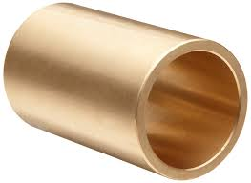
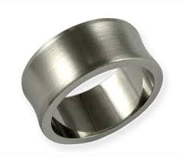
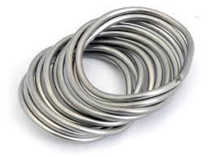
Často se používají slitiny kovů:
Bronz – Cu + Sn- je tvrdší
Ocel – Fe+ jiné prvky- pevná a pružná
Pajka – Pb+Sn – má nižší teplotu tání

Slide 7
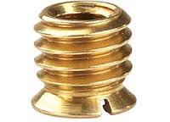
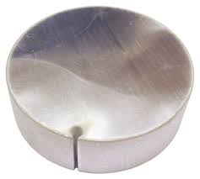
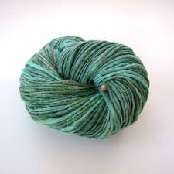
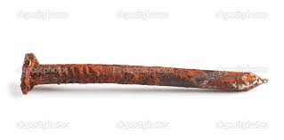
Mosaz – Cu+Zn- je tvrdší
Dural- Al+Mg a jiné prvky- tvrdší a pevnější
Povrch kovů se dlouhodobým působením vzduchu vznikají látky jiných vlastností → koroze- probíhá pomalu za účinku kyslíku, vodní páry aj. (měď→ měděnka, železo → rez)

Slide 8
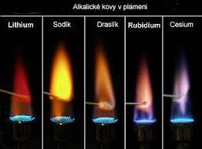
ALKALICKÉ KOVY
Jsou to kovy, nacházející se v první A skupině .
Jsou nestálé a velmi reaktivní → uchovávají se v kapalinách (petrolej) zabraňujících přístupu vzduchu.
Jsou měkké a na řezu kovově lesklé.
Jejich kationty barví plamen.
https://www.youtube.com/watch?v=2-Wa4cEYMTQ

Slide 9
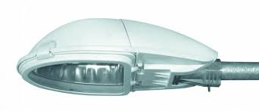
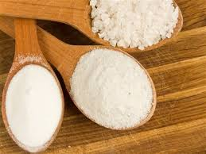
Využití
Tvoří mnoho sloučenin významných pro život např. NaCl (kuchyňská sůl) nebo mají praktické využití – prům. hnojiva, sklo, mýdlo .
Páry sodíku se používají k plnění sodíkových výbojek.
Slitiny sodíku a draslíku jako chladící směs v jaderných reaktorech.

Slide 10
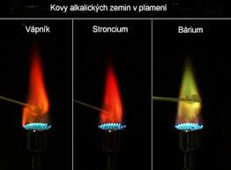
Kovy alkalických zemin
Jsou umístěny ve II.A skupině. V přírodě jsou pouze jako sloučeniny.

Slide 11
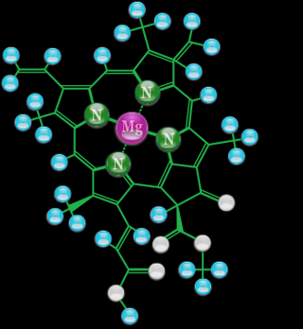
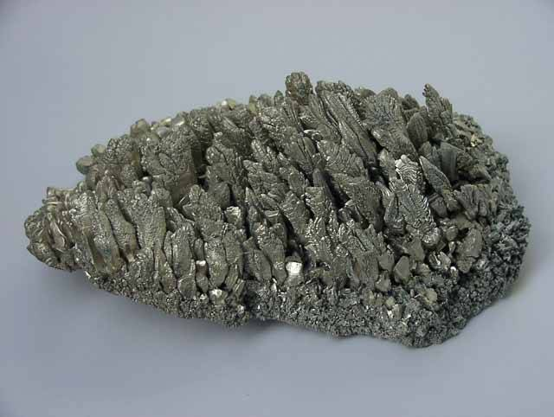
Hořčík Mg - nerost magnezium, lehký kov, jeho slitiny se používají ke konstrukci aut, letadel, jízdních kol (je součástí chlorofylu)

Slide 12
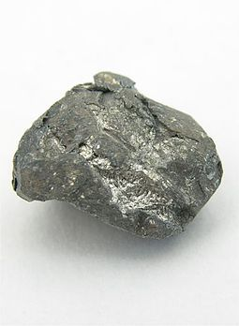
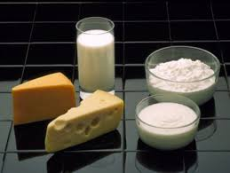
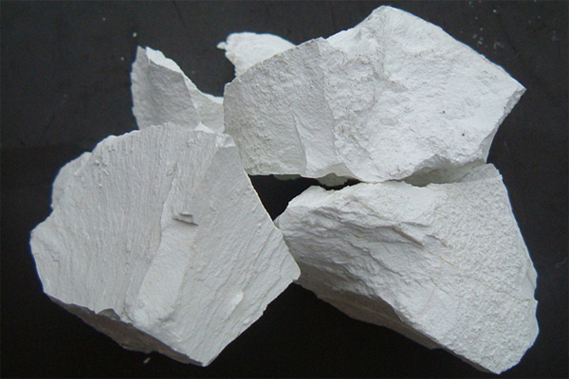
Vápník Ca- součást nerostu kalcitu a horniny vápence, je v kostech a zubech.
Je to šedobílý kov, je součástí vápna, používá se při výrobě železa a oceli, ve stavebnictví a sochařství

Slide 13
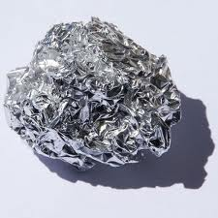
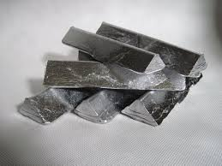
Významné kovy
Hliník Al – získává se z bauxitu, je to stříbrolesklý, měkký kov, dobře vede elektrický proud a teplo. Slouží k výrobě obalů, CD disků a duralu.
https://www.youtube.com/watch?v=Ta2CuxMLDYY
Olovo Pb- je v rudě galenitu, šedobílý, měkký, těžký a jedovatý kov. Pohlcuje rentgenové záření. Používá se k výrobě akumulátorů, střeliva aj.

Slide 14
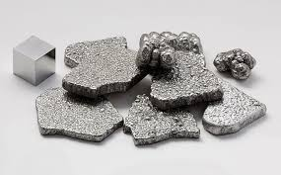
Železo Fe – patří k nejrozšířenějším prvkům, je to stříbrolesklý, magnetický kov, který podléhá korozi. Slouží k výrobě litiny (topná tělesa a kotle)a ocele(konstrukce, koleje aj.)

Slide 15
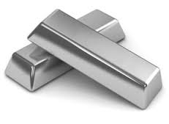
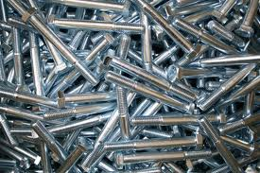
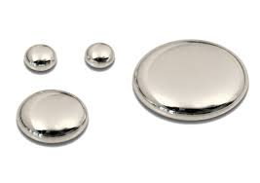
Stříbro Ag- šedý, lesklý, měkký kov, nejlepší vodič el. Proudu a tepla. Výroba šperků, mincí, medailí a zrcadel
https://www.youtube.com/watch?v=JFMyReR6HBY
Zinek Zn- v přírodě jako nerost sfalerit, je šedobílý, snadno tavitelný. Používá se jako ochrana proti korozi, výroba monočlánků a slitin
Rtuť Hg- kapalný kov, je stříbřitý a jedovatý, má velkou hustotu. Výroba teploměrů, zubní lékařství

Slide 16
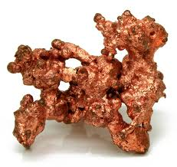
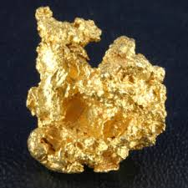
Měď Cu – červenohnědý kov, výborně vede el. Proud a teplo, pokrývá se měděnkou. Využívá se v elektrotechnice, výroba varných kotlů a slitin
https://www.youtube.com/watch?v=NlZLXq-uwPI
Zlato Au- žlutý, lesklý, měkký kov, má dobrou el. Vodivost, odolný vůči kyselinám. Výroba šperků, medailí, zubní lékařství.

Slide 17
POLOKOVY
Přechod mezi kovy a nekovy
Úhlopříčka v tabulce
B, Si, As, Te, At
Využití: - polovodiče, v PC technice, mobilních telefonech
B – vyráběn v malých množstvích
- využití: tyče v jaderných reaktorech, pyrotechnika
Si – struktura molekuly shodná s diamantem
- využití: k výrobě čipů, výroba skla
As – šedá, lesklá krystalická látka, sloučeniny jsou jedovaté, výroba procesorů

Slide 18
NEKOVY (20 prvků)
nemají vlastnosti kovů nebo mají jen některé z nich (např. tuha - el. vodivost)
nemají kovový lesk, nevedou elektřinu ani teplo, nejsou tažné ani kujné
jsou křehké
mají vysokou elektronegativitu
H, C, N, O, F, P, S, Cl, Br, I, vzácné plyny

Slide 19
VODÍK
Je to nejlehčí prvek, tvoří dvouatomové molekuly H₂. Je hořlavý, se vzduchem výbušný, vyskytuje se pouze ve sloučeninách např. H₂O. Je nejrozšířenějším prvkem ve vesmíru. Používá se ke svařování a řezání kovů(červeně označené láhve), jako raketové palivo.
https://www.youtube.com/playlist?list=PLDVHrXciUvrKBh1r0UVKuEhHOm_uZ_wcw

Slide 20
http://www.videacesky.cz/navody-dokumenty-pokusy/kyslik-periodic-table-of-videos
KYSLÍK
Nejrozšířenější prvek na Zemi, tvoří mnoho sloučenin. Je to bezbarvý plyn těžší než vzduch. Je důležitý pro dýchání, řezání a sváření kovů, podporuje hoření, lékařství aj. Může být i škodlivý – rezavění, tlení dřeva, kažení potravin.
Vyskytuje se buď jako O₂ (ten, který dýcháme) nebo Ozón – O₃ vzniká z kyslíku vlivem slunečního záření a el. Výbojů (blesk), 20-35 km nad Zemí je ozónová vrstva – chrání nás před nebezpečným vesmírným zářením. V současnosti je narušována → ozónová díra.
https://www.youtube.com/watch?v=xf0VaIyYk9Q&list=PL579566D2B71153B4&index=15

Slide 21
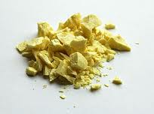
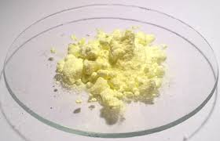
SÍRA
Má nízkou teplotu tání, je to žlutá pevná a křehká látka, tvoří různé formy-
prášková, krystalická.
Využívá se k výrobě kyseliny sírové, pryže aj.
https://www.youtube.com/watch?v=GKjICz8gsP8
https://www.youtube.com/watch?v=L_gnpaAMiME

Slide 22
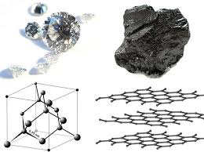
UHLÍK
Vyskytuje se jako diamant nebo grafit (vodič el. proudu, výroba tužek))- je v uhlí, v těle organizmů, ropě, zemním plynu aj.
Uměle se vyrábí saze- výroba pneumatik , koks- palivo a výroba železa,
aktivní uhlí – je schopné na svůj povrch zachycovat plyny, páry a barviva → adsorpce (používá se jako filtr nebo lék)
Otázka pro vás:
Co jsou to fulereny?
https://www.youtube.com/watch?v=dY0JRbEUK2Y

Slide 23
Zápis do sešitu:
Kovy, polokovy, nekovy
KOVY: Tvoří 4/5 všech prvků.
dobrá elektrickou a tepelnou vodivost,
kovový lesk
a dají se opracovávat – jsou kujné a tažné.
POLOKOVY
- přechod mezi kovy a nekovy (úhlopříčka v tabulce)
- B – jaderná energetika , Si - čipy, As, Te, At
- Využití: - polovodiče, v PC technice, mobilních telefonech
NEKOVY (20 prvků)
nemají vlastnosti kovů nebo mají jen některé z nich (např. tuha - el. vodivost)
nemají kovový lesk, nevedou elektřinu ani teplo, nejsou tažné ani kujné
jsou křehké

